Slide 1

Translated from English to Swedish - www.onlinedoctranslator.com
Modul 1
Introduktion till Migrant Community Mediation
Detta projekt har finansierats med stöd från Europeiska kommissionen. Denna publikation [kommunikation] återspeglar endast författarens åsikter, och kommissionen kan inte hållas ansvarig för någon användning som kan göras av informationen i den 2019-1-SE01-KA204-060535

Slide 2
Välkommen till
Modul 1 av Migrant Community Mediation Course
I denna modul kommer vi att lära oss:
Vad är en Migrant Community Mediator? Kraften i kamratstöd
Möt några medlare/framgångsberättelser för invandrargemenskapen
Barriärer och utmaningar som flyktingar och migranter möter (språk, familj, samhälle, bosättning)
Utmaningar som en Migrant Community-medlare kan möta
Förstå mångfald, jämställdhet och inkludering

Slide 3
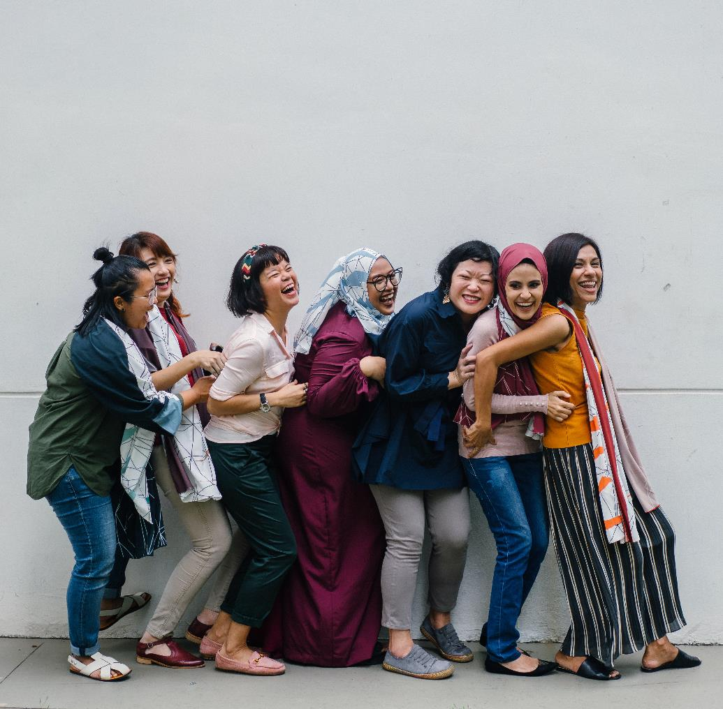
"Medlaren mellan huvud och händer måste vara hjärtat!"
— Thea von Harbou, Metropol

Slide 4
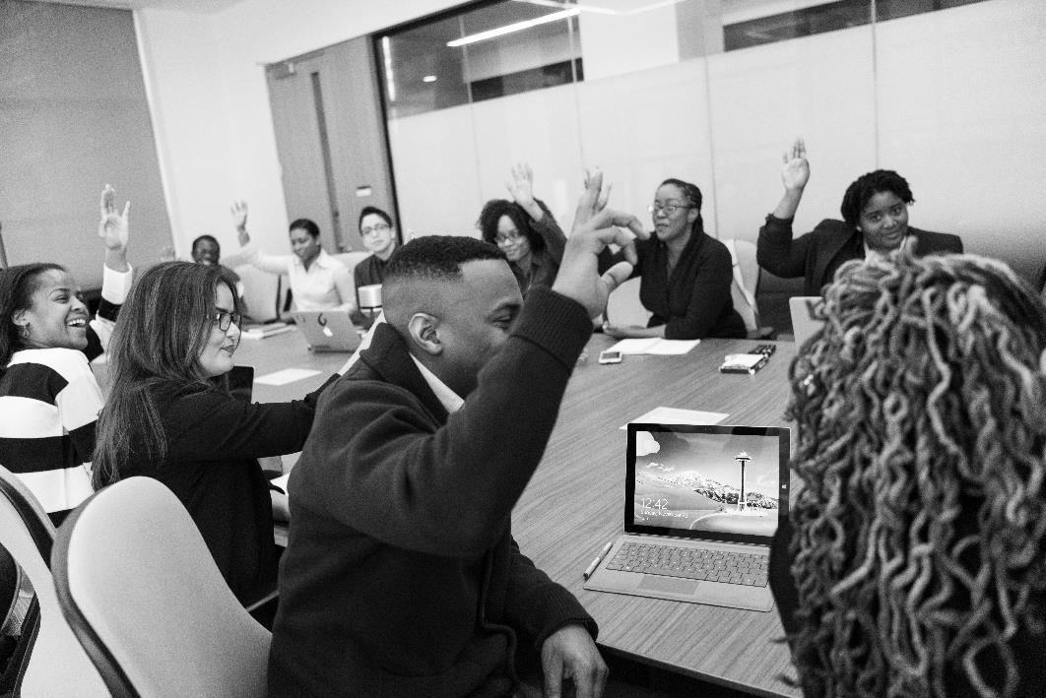
Vem kommer att dra nytta av denna modul?
Lärare och samhällspedagoger kommer att få befogenhet att integrera utbildning för medling av migranter i sin organisations verksamhet och den utbildning som för närvarande erbjuds migrantgrupper
Migranter, flyktingar, medlemmar av nya samhällen

Slide 5
Varför studera den här modulen?
INTRO TO MEDIATION
Get to know the power and potential of Migrant Community Mediation
KNOWLEDGE
Leadership and Advocacy skills in developing strong, positive and equitable communities
STRATEGY
Effecting change - strategies and new approaches to community mediation and active inclusion (HOW)
COMMUNICATION AND MEDIA PRACTICES
Tools and skills to become an informed voice in media debates and in policy development and resources planning
RESOURCE MODELS
Levering public and community investments, attracting resources

Slide 6
Vårt sammanhang.. Migration i EU
EU är och kommer att fortsätta att vara en region för invandring. Europeiska gemenskaper är sammansatta av olika etniska, kulturella och religiösa grupper. Minoriteters rättigheter skyddas avStadgan om de grundläggande rättigheterna och mångfald hyllas som ett mervärde för öppna och demokratiska samhällen.
RÄTTIGHETER FÖR FLYKTNINGAR OCH MIGRANTER
Flyktingar och migranter har rätt att få skydd enligt internationell lag och mänskliga rättigheter. Självtillit och integration är nyckeln till att erbjuda dem skydd och för att bli accepterade av och bidra till värdsamhällena.

Slide 7
De Migrant Community Mediator

Slide 8

Förstå medling
Per definition är medlaren "i mitten", en bro mellan parterna, antingen ansikte mot ansikte (ett medlingsmöte) eller på distans (pendelmedling mellan den ena parten och den andra).
En formell definition – mupplaga är en förhandling som underlättas av en tredje part.

Slide 9
Förstå andra: Empati
Empati är förmågan att förstå och dela en annan persons känslor och känslor. Det är viktigt att bygga goda relationer.
Forskningen visar att empati dels är medfödd och dels inlärd. Men alla kan förbättra sig. Här är åtta sätt att stärka din egen empati, vilket kommer att bli användbart i din icke-formella medlingsväg:
1. Utmana dig själv.Gör utmanande upplevelser som driver dig utanför din komfortzon. Lär dig en ny färdighet, till exempel ett musikinstrument, hobby eller främmande språk. Utveckla en ny professionell kompetens. Att göra saker som detta kommer att ödmjuka dig, och ödmjukhet är en nyckelfaktor för empati.
2. Ta dig ur din vanliga miljö.Resa, särskilt till nya platser och kulturer. Det ger dig en bättre uppskattning för andra.
3. Få feedback. Be om feedback om dina relationsförmåga (t.ex. att lyssna) från familj, vänner och kollegor – och kolla sedan in med dem med jämna mellanrum för att se hur du mår.

Slide 10
Förstå andra: Empati
4. Utforska hjärtat, inte bara huvudet.Läs litteratur som utforskar personliga relationer och känslor. Detta har visat sig förbättra empatin hos unga läkare.
5. Gå i andras skor. Prata med andra om hur det är att gå i deras skor – om deras problem och bekymmer och hur de uppfattade upplevelser som ni båda delade.
6. Undersök dina fördomar.Vi har alla dolda (och ibland inte så dolda) fördomar som stör vår förmåga att lyssna och empati. Dessa är ofta centrerade kring synliga faktorer som ålder, ras och kön. Tror du inte att du har några fördomar? Tänk om - det gör vi alla.
7. Odla din känsla av nyfikenhet.Vad kan du lära dig av en mycket ung kollega som är "oerfaren?" Vad kan du lära dig av en klient du ser som "smal"? Nyfikna människor ställer många frågor (punkt 8), vilket leder till att de utvecklar en starkare förståelse för människorna omkring dem.
8. Ställ bättre frågor. Ta med tre eller fyra genomtänkta, till och med provocerande frågor till varje samtal du har med kunder eller kollegor.

Slide 11
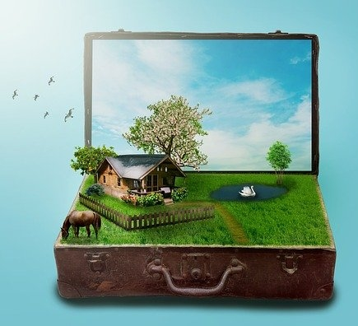
Förstå migration
Migrationär förflyttning av människor från en plats till en annan och kan vara antingen tillfällig eller permanent. Triggers kan vara personliga och/eller professionella faktorer inklusive:
en önskan om att arbeta eller studera i ett annat land
ett behov av att flytta bort från farliga eller utmanande miljöer
en ekonomisk nödvändighet för att få arbete

Slide 12
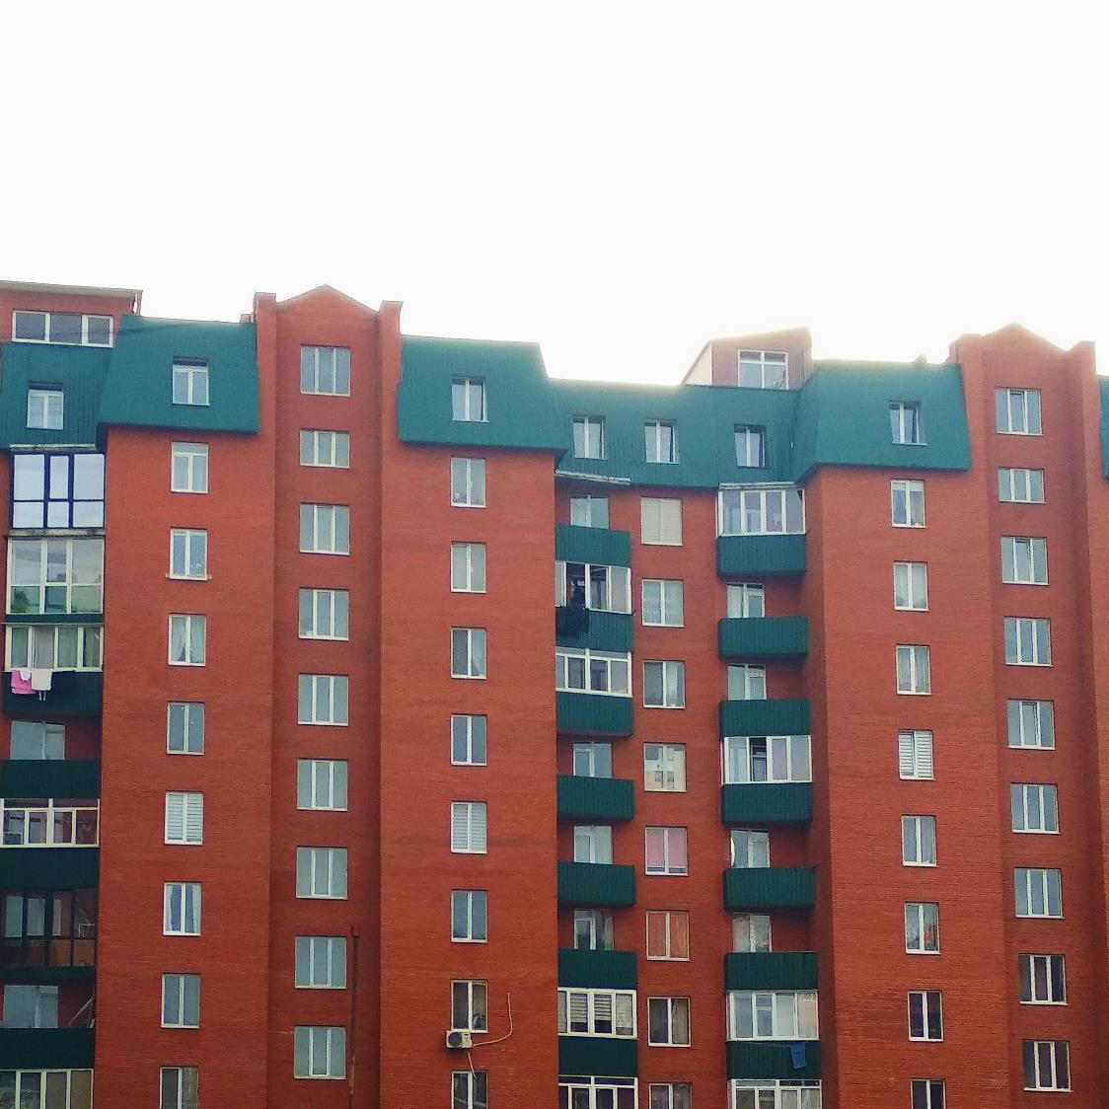
Förstå gemenskapen
Gemenskapen är en enad kropp av individer: som t.ex
- de människor med gemensamma intressen som bor i ett visst område i stort sett
- en grupp människor med en gemensam egenskap eller intresse som lever tillsammans i ett större samhälle

Slide 13
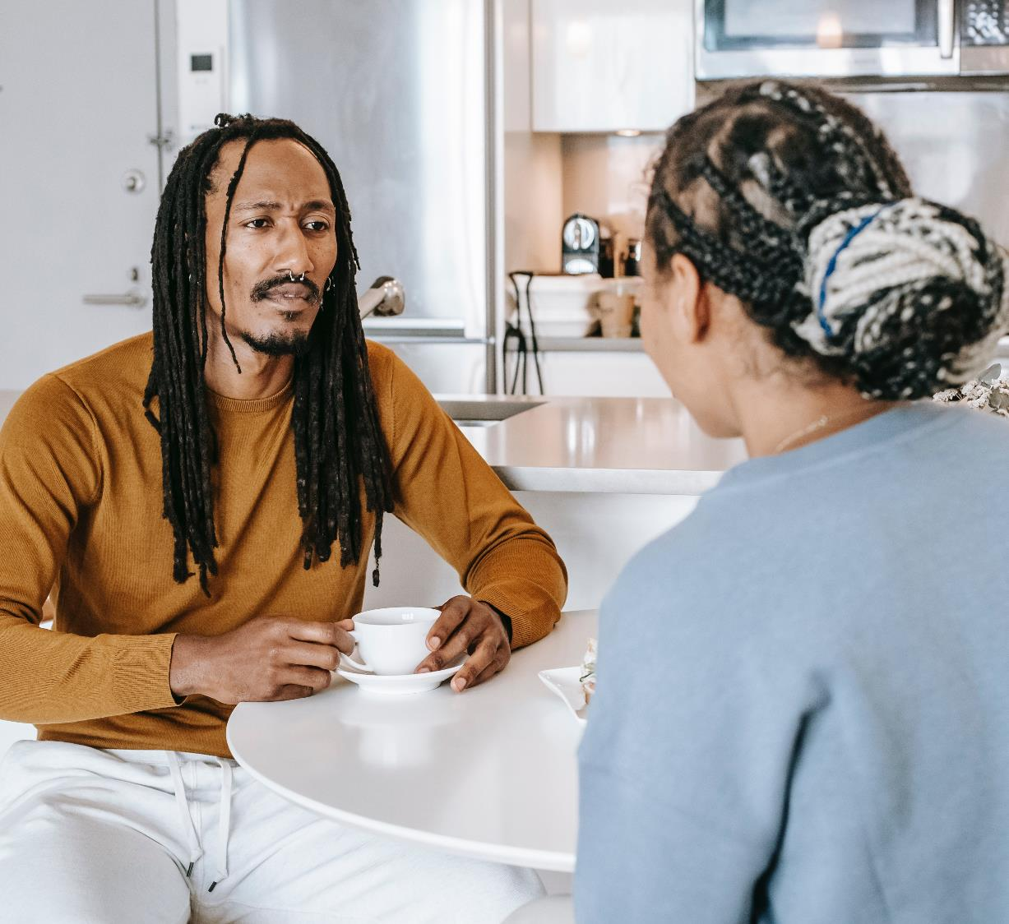
Medlare
Inom ramen för detta projekt är Migrant Community Mediator inte någon som nödvändigtvis tillhandahåller juridisk medling, utan snarare en icke-formell process av förhandling, stöd, samråd med de inblandade parterna och övergripande KOMMUNIKATIONEN.

Slide 14
En migrantgemenskapsmedlare
- Är en person som identifierar sig som migrant och förmedlar en situation, relation eller kommunikation mellan andra personer som identifierar sig som migranter, eller mellan migranter och icke-migranter, i syfte att nå bästa möjliga lösning för inblandade parter.
Migrant Community Mediator kan vara:
Kommer från gruppen/grupperna som är i behov av medling (intern medlare)
Externt till gruppen/grupperna i behov av medling (extern medlare)
En Migrant Community Mediator är någon som gemenskapsförtroende

Slide 15
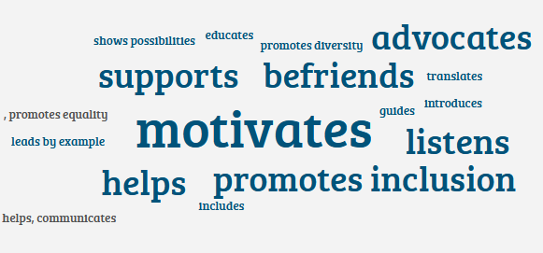
Den verkliga omfattningen av en migrantgemenskapsmedlare
En Migrant Community Mediator är någon som gör några eller alla av dessa saker för migranter, flyktingar och nya samhällen:
hjälper, kommunicerar, lyssnar, förespråkar på olika nivåer i samhället/samhället, främjar jämlikhet, mångfald och inkludering, vägleder, föregår med gott exempel, motiverar,
visar att det är möjligt att lyckas på den nya platsen i livet, utbildar, stöttar, blir vänner.

Slide 16
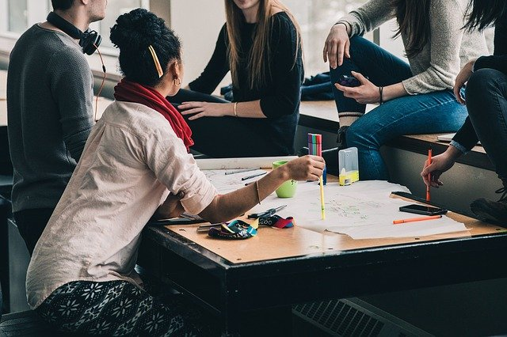
Användningen av migrantgemenskapsmedling
Migrant Community Mediation tillåter migranter att ge stöd till sina jämnåriga migranter och deras samhälle genom att förhandla, opartiskt, kommunikationen om en viss fråga eller ett mål.
Genom att använda den här metoden är det lättare för alla inblandade att fastställa problemet, räkna ut alternativen och komma fram till lösningen.

Slide 17
TÄNKA
En familj av migranter kommer till ett nytt samhälle
Det finns en Migrant Community Mediator som välkomnar dem
Han/hon har ett nära samarbete med det lokala bygdegården för att organisera deras orienteringsdag
Medlaren organiserar orienteringen så att familjen kan träffa representanter för sin stadsdel, skola, bygdegård
Familjen upplever inget motstånd från värdgemenskapen
Samhället verkar sakna den negativa uppfattningen om migranter
Alla firar att sjunga: „Föreställ dig allt folk lever' livet i fred” av John Lennon ☺
Detta måste bero på Medlarens arbete i KAMP DEN NEGATIVA BERÄTTELSEN MOT MIGRANTER

Slide 18

FALLSTUDIE - KÄMPNING AV DEN NEGATIVA BERÄTTELSEN MOT MIGRANTER
Outside Multicultural Magazine (https://outsidemagazine.ie) är en onlinetidning med målet att tillhandahålla ett onlineutrymme där integration, mångkultur och mångfald stöds. Den harvideor och innehåll av författare med olika etnisk bakgrund. De täcker alla aspekter av inkludering och en rad ämnen från vardagen.Det startades av två individer, expats, som flyttade till Irland från Bosnien och Hercegovina.
Utanför visar hur det är för de malplacerade, för dem som blev malplacerade. De visa vad det innebär att acceptera denna identitet och älska den, att förakta den, att komma utifrån. De ta reda på vad "utomstående" har att säga om livet, oavsett vad de definierar som sitt hem och vad deras geografiska läge är för tillfället.

Slide 19


LÄSA:
How Outside Multicultural Magazine kommunicerar 'mjukt'.
Klicka här
„Vi borde alla veta att vi lever på planeten Jorden, "Tillsammans", hela tiden och våra olika kulturer, utseende, hud, kläder, religion är vår skatt. Om du pratar med någon från en annan kontinent kommer du att göra detkänna igensamma problem, samma behov, samma önskemål som du har. Om vi ​​träffar en invandrare eller någon annan i vår stad, låt oss fundera på vilken anledning de hade att komma mil efter mil till ett annat land.
Vi bör vara medvetna om att negativ berättelse, att ignorera nya kulturer eller religioner, att inte ge en chans till inkludering i slutändan kan leda till våld. Vi borde veta vilka vi är, hålla fast vid det och respektera det, sedan börja lära oss om nya religioner, kulturer i våra samhällen. Ge också en chans till andra att visa sin historia och ge en chans att visa att de är vänliga och lika bra som vi alla är. Viktigast av allt, gör det integeneralisera, det finns lite gott och ont i oss alla.”
Vedran Ivandic, medgrundare, Outside Multicultural Magazine

Slide 20
Varför bli a Migrant Community Medlare?

Slide 21

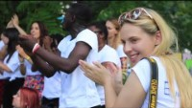
Se och lär
Klicka för att se
Jag, som migrant, ville ge tillbaka det till Irland och mitt samhälle. För att göra det bestämde vi oss för att skapa eninternationellt projekt om integration och föra samman samhällena. Huvudmålet av detta internationella ungdomsutbyte var att klargöra det faktum att migranter inte ska misshandlas, utan förstås och stödjas istället.”
Kelvin Akpaloo, irländsk ungdomsledare och en av författarna till detta projekt

Slide 22
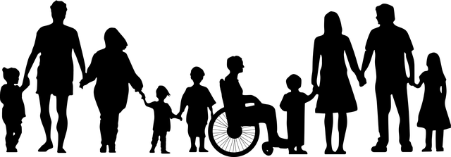
Att vara en Migrant Community Mediator betyder att du är en Active Citizen
Aktivt medborgarskap är en term som används för att beskriva individers engagemang i det offentliga livet och angelägenheter
Aktiva medborgare är människor som åstadkommer förändring och blir aktivt involverade i livet i sina samhällen; hantera problem och åstadkomma förändring

Slide 23
Aktivt medborgarskap – förmåner för flyktingar och migranter
Flyktingar och migranter kan ha stor nytta av att bli aktiva medborgare i sina samhällen.
De kan lägga grunden för vänskap med infödda i samhället och bemyndiga sig själva att vara förändringsmakare som utför positiva handlingar i sina nyfunna hem.
Genom att engagera sig i samhällsgrupper lär sig flyktingar och migranter mer om sina värdländer, lokalbefolkningen och seder.

Slide 24
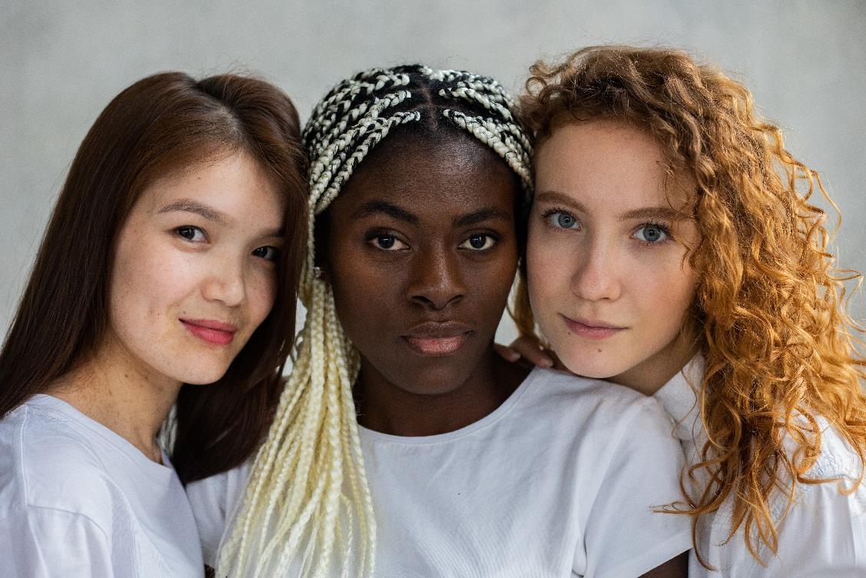
Aktivt medborgarskap kan hjälpa till att motverka "annat"
"Annan" kan härröra från:
etniska/rasliga skillnader mellan flyktingar/migranter och deras värdsamhällen
flykting-/migrantmärkningen eller statusen kan upplevas negativt
behandling av samhället/värdsamhället
"Oavsett våra olikheter är vi alla lika."
- Marskalk B Rosenberg, amerikansk psykolog

Slide 25
Aktivt medborgarskap för flykting/migrant
Fördelar för gemenskaper
De kommer inte bara att lära känna och förstå den nyanlända gruppen, de kommer också att dra nytta av den nya kompetens, kunskap och resurser som flyktingarna och migranterna tar med sig från sina egna länder.
Värdsamhällena kan dra stor nytta av att flyktingar och migranter engagerar sig som aktiva medborgare.

Slide 26
Kraften med kamratstöd
Hur är det att vara nyanländ, migrant, flykting? Vem vet bäst än de som har upplevt det. Det är därifrån den starkaste empatin kommer och det ger en speciell effektivitet till kamratförmedling.
Att befinna sig i samma eller liknande situation tidigare ger Migrant Community Mediators värdefull kunskap och erfarenhet som gör deras stöd värdefullt och relevant för sina kamrater.
Att bevittna andra migranter som är aktiva i samhället ger och framkallar instrument för att leva ett aktivt liv i de nya samhällena.
Inkludering behöver inte vara en långsam process. Genom att nå kamratstöd kan migranter snabba fram några traditionellt långsamma steg för att börja njuta av inkludering och känna sig inkluderade snarare förr än senare.
EMPATI
VETA HUR
BEMYNDIGANDE
INKLUSION

Slide 27
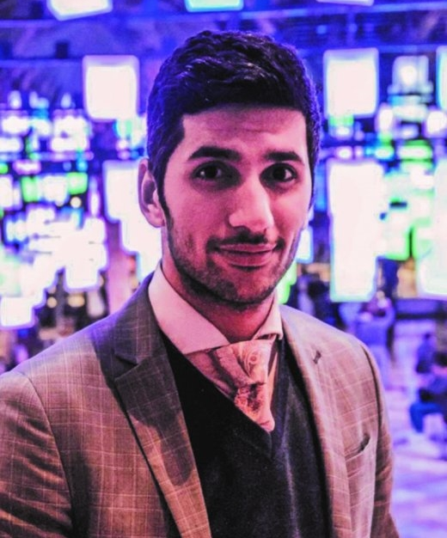
Möt några medlare/framgångsberättelser för invandrargemenskapen
Hooman är född i Iran, uppvuxen i Tyskland och bor och arbetar i Nederländerna. Han åtar sig att skapa ett inkluderande samhälle genom & med nyanlända, både lokalt och globalt. För detta ändamål startade han det sociala företaget Society in Motion 2017. Här arbetar ett multidisciplinärt team mot denna vision för att stärka nyanlända genom evenemang och festivaler, främja social sammanhållning och samråda om policy för kommuner.

Slide 28
På Samhället i rörelse, arbetar ett tvärvetenskapligt team mot visionen om ett inkluderande samhälle för att stärka nykomlingar genom evenemang och festivaler, främja social sammanhållning och samråda om policy och genomföra statliga kontrakt.
Friesland är fortfarande min hemmabas. Jag kände mig länge som lite av en andra klassens medborgare; alltid den där tanken att jag var tvungen att bevisa mig själv om och om igen. Det var bara i Friesland som jag kunde bli av med den känslan för första gången. I Sneek, till exempel, fortfarande oerfaren, fick jag mitt första Mienskips-projekt:Sneek Connect. Men tjugo år efter att jag själv kämpat med min nya tillvaro stöter jag fortfarande på människor med samma problem på asylmottagningar. Det är det som driver mig.

Slide 29
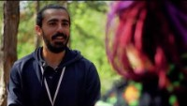
Videon:
Exempel på Peer to Peer-medlingsresultat
Hoomans initiativet "New Faces" involverar nykomlingar med flyktingbakgrund som volontärer på holländska festivaler.
Förra året lanserade New Faces en verktygslåda med verktyg och tips för festivaler som vill involvera flyktingar.

Slide 30
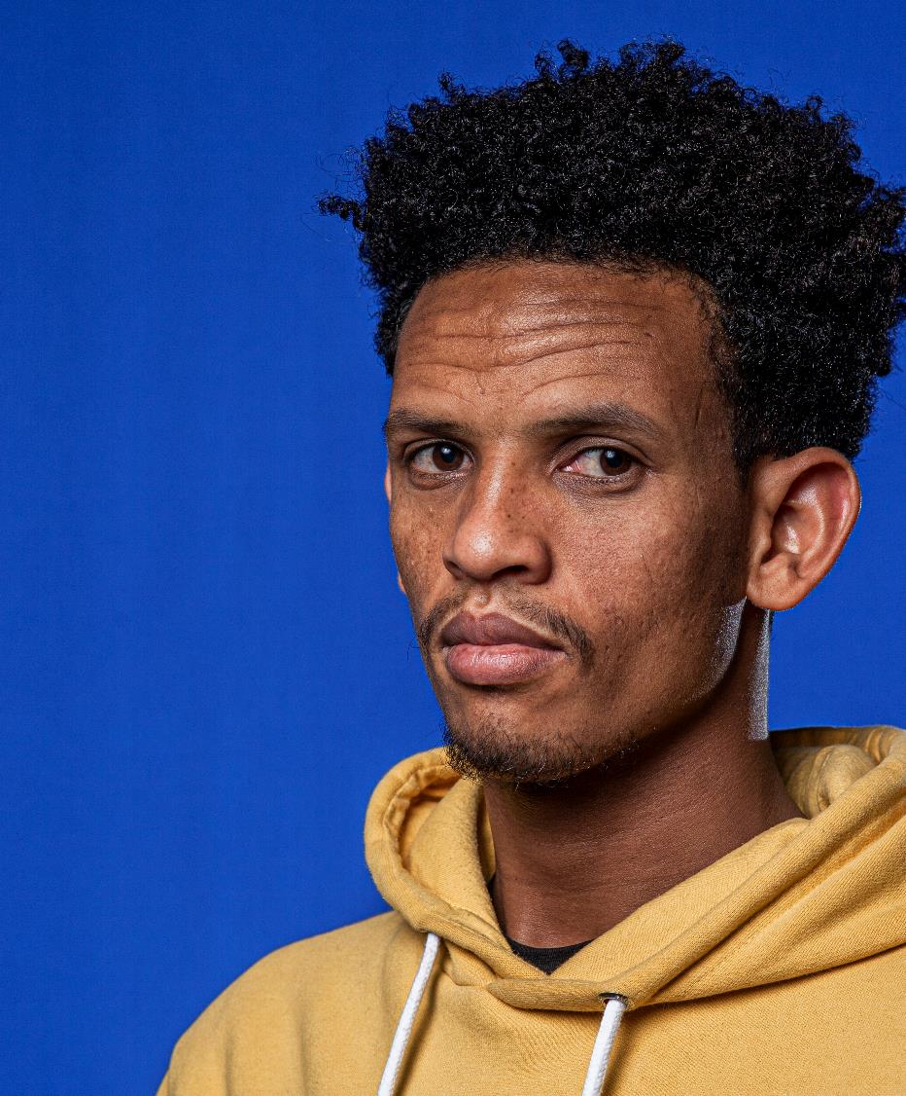
Jag har varit i Nederländerna i ungefär 6 år nu. Jag kommer från Eritrea och kom hit ensam. Sedan jag har varit i Nederländerna har jag haft många utmaningar. Att hitta vänner, arbete och utbildning. Tack vare några passionerade människor i Leeuwarden har jag kunnat ta steg. I oktober 2017 träffade jag Kevin och vi är vänner. Han är annorlunda än andra kompisar. Han stöttar mig inte bara med språket. Vi gör mycket mer tillsammans. Jag ska hälsa på hans föräldrar, äta middag med hans morföräldrar och prata med hans vänner. Det här är viktigt, att människor som vill göra något för nyanlända gör mer än vad deras jobb beskriver.
- Daniel

Slide 31
Aktivitet
Use den Mångfaldshjul från Johns Hopkins University. att profilera olika grupper i ditt samhälle
Mångfaldshjulet är ett användbart verktyg för att övervinna vi mot dem-mentaliteten. Använd den för att hitta en gemensam grund mellan olika grupper.

Slide 32
Mitten av hjulet representerar inre dimensioner som vanligtvis är mest permanenta eller synliga.
Utsidan av hjulet representerar dimensioner som förvärvas och förändras under loppet av en livstid.
Kombinationerna av alla dessa dimensioner påverkar våra värderingar, övertygelser, beteenden, erfarenheter och förväntningar och gör oss alla unika som individer.

Slide 33
Snälla studera hjulet!
Tänk: hur flexibla tror du att egenskaperna från utsidan av hjulet är? Kan människor påverka dessa och ändra dem lätt? Borde de?
Hur är det med egenskaperna inuti hjulet?
Hur mångskiftande är din gemenskap när du tittar på dem från det här hjulets perspektiv?
Hur bra är du om alla skillnader och olika kombinationer som kommer ut ur detta hjuls perspektiv?
Är ditt samhälle flexibelt och accepterar ungefär detsamma?
Mångfaldshjul
Hur man använder det?

Slide 34
Barriärer och utmaningar som flyktingar och migranter möter

Slide 35
De vanligaste hindren och utmaningarna som flyktingar och migranter möter
Om migrantens modersmål skiljer sig från värdlandets språk är kommunikationen, både muntlig och skriftlig, svår.
Ibland även med samma språk finns det skillnader och svårigheter.
Detta påverkar varje aspekt av livet.
För vissa är det en utmaning att hålla ihop familjen, för vissa utgör det ett hinder att uppfostra barn i en ny, okänd kultur, för vissa är att bilda en ny familj nästa naturliga steg som kan försenas av sin nya situation.
Att få känslan av tillhörighet är mycket viktigt för ett normalt socialt liv och lycka. Att bli accepterad i samhället, skaffa vänner, bli en jämställd medlem av samhället är inte lätt, särskilt om det finns en kombination av andra hinder.
Bostäder, sysselsättning och bosättning är alla svårare uppgifter för flyktingar och migranter. Kan påverkas ytterligare av en blandning av omständigheter, till exempel:
Lagliga hinder för arbete och bostad
Skillnader i kvalifikationer
Brist på anslutningar och nätverk
Språk
Familj
gemenskap
Lösning

Slide 36
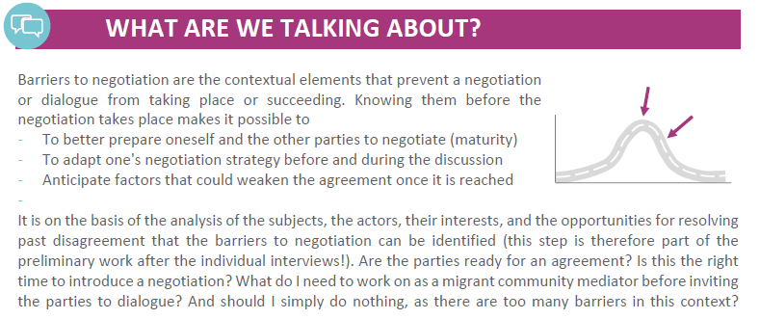

Slide 37
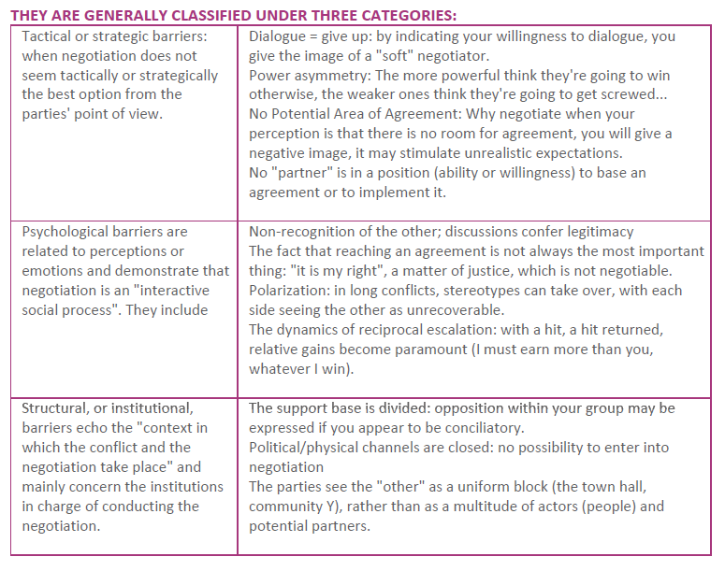
Barriärerna till
förhandling

Slide 38
Du kan hjälpa till genom att:
Som medlare för migrerande gemenskaper tidigare nämnda barriärer är de områden där din hjälp mycket ofta skulle behövas.
För att hjälpa dig kan provocera översättning och följa med dina jämnåriga migranter på möten, stödja dem med telefonsamtal, lära dem språk
Ta reda på om tillförlitliga barnomsorg, familjestöd
Hjälp dem skaffa vänner, introducera dem för medlemmarna i din grupp
Peka dem mot aktuell information och institutioner om bostäder, jobbsökning och andra områden de kan behöva

Slide 39
Låt oss gräva djupare i några av de mest inflytelserika barriärerna

Slide 40
Psykologiska barriärer kopplade till uppfattningar eller känslor
Psykologiska barriärer är föreställningar som en person har om sig själv angående sin förmåga, potential, egenvärde.. de kan kallas ohälsosamma eller kanske felaktiga tankemönster.
Sociala hinder är barriärer till inträde som skapas av samhällets kultur, dvs människors beteende mot nyanlända eller andra i allmänhet.

Slide 41
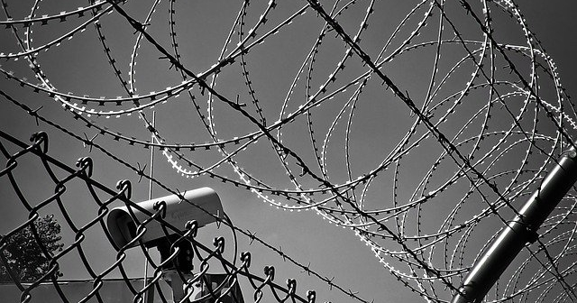
Utveckling av
Socio-psykologisk Barriers
"Det förflutna är aldrig där du tror att du lämnade det."
- Katherine Anne Porter

Slide 42
Skälen bakom de sociopsykologiska barriärerna
Olösta konflikter ha en präglande effekt på individuellt och kollektivt liv i drabbade samhällen
Ssamhällsmedlemmar som lever under hårda förhållanden av intersamhälleliga konflikter upplever allvarliga pågående negativa psykologiska effekter
Dessutom vilar dessa berättelser på en grund av delade känslor som lägger ytterligare en kraftfull vektor till barriärernas funktion¹
¹Naturen hos sociopsykologiska hinder för fredlig konfliktlösning och sätt att övervinna dem, Daniel Bar-Tal & Eran Halperin, konflikt och kommunikation online, Vol. 12, nr 2, 2013

Slide 43
Frysning: Manifestation av den psykologiska barriären
Tillståndet FRYSNING återspeglas i ett fortsatt beroende av utbredda samhälleliga övertygelser som stödjer konflikten, ovilja att söka efter alternativ information och motstånd mot välgrundade argument som utmanar dessa ståndpunkter (Kruglanski, 2004;Kruglanski & Webster, 1996; Kunda, 1990 ).
Frysning bidrar till barriärer och är en form av barriär, som upplevs av personen med livserfarenheter fulla av konflikter, till exempel krig.

Slide 44
Unfreezing: Skapa motivationen
Att övervinna de psykologiska hinder som förhindrar en förändring
Omvärdera de hållna övertygelserna och attityderna
Söker efter ny information och idéer
Acceptera de nya alternativen
1
2
3

Slide 45
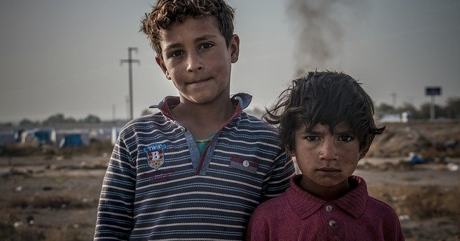
Aktivitet 2:
Läs artikeln
Läs artikeln för en bättre förståelse av de hinder som flyktingar och migranter står inför: https://epimonia.com/blogs/news/challenges-refugees-face

Slide 46
Utmaningar som Migrant Community Mediator kan möta

Slide 47
Funds
Space
Time
5 huvudutmaningar
Resources
Mutual trust
“Migrant as victim” narrative
Access to Information
Personal limits setting
Dessa är de 5 huvudutmaningarna som Migrant Community Mediator kan möta när han utför medlingsarbetet:
Resurser – det kan vara utmanande att hitta tid, utrymme och finansiering för vissa av aktiviteterna. De flesta medlare letar efter enkla lösningar som att träffas i offentliga och fria, bekväma utrymmen med sina kunder, eller så kommer en del av arbetet att inkludera att besöka institutionslokaler. Medling bör inte vara en dyr process, eftersom det mesta handlar om kommunikation. Men när aktiviteter medför kostnader, lyckas vissa medlare söka bidrag och finansiering genom att vända sig till institutioner och icke-statliga organisationer. Att hantera tid effektivt är också viktigt.

Slide 48
Funds
Space
Time
Resources
Mutual trust
“Migrant as victim” narrative
Access to Information
Personal limits setting
5 huvudutmaningar
Tillgång till information är inte alltid lätt. Vissa länder har medborgarinformationscenter, även ambassader och offentliga organ är bra resurser
Ömsesidigt förtroende mellan alla parter är inte alltid i början
Att sätta personliga gränser är viktigt för att skydda sitt eget välbefinnande
Berättelsen om "Migrant som ett offer" är tyvärr mycket vanlig och kan vara en stark demotivator för medlare att vidta åtgärder

Slide 49
Övervinna och BLIV!
De framtida modulerna kommer att utbilda dig och förbereda dig för att övervinna barriärer och bli Migrant Community Mediator, men här är några tidiga tips:
Resurser: planera väl, gör en handlingsplan, prioritera väl för att på bästa sätt fördela tillgängliga resurser, hitta stöd, förhandla
Tillgång till information: Forskning, nätverk, volontär, kommunicera, fråga
Ömsesidigt förtroende: var opartisk, låt inte känslorna ta över, planera, leverera, kommunicera, respektera
Personlig gränssättning: Respektera din tid, det är ok att säga nej, det är ok att säga att jag inte vet
Negativt narrativ om migranter utmanas bäst av de positiva berättelserna, börja med ditt eget positiva exempel och var aktiv

Slide 50
Förstå mångfald, jämställdhet och inkludering

Slide 51
Förstå mångfald
Mångfaldsdefinition förbi Cambridge lexikon: det faktum att många olika typer av saker eller människor ingår i något
Mångfaldsdefinition förbi Merriam-Webster: tillståndet att ha eller vara sammansatt av olika element : variation särskilt : inkluderandet av olika typer av människor (såsom människor av olika raser eller kulturer) i en grupp eller organisation

Slide 52
Mångfald av vad?
- I samband med migration -
Ethnicity
Culture
Citizenship
Opinions
Politics
Heritage
Race
Preferences
Abilities
Circumstances
Reactions
Personality
Solutions
Problems

Slide 53
Förstå jämlikhet
Jämställdhetsdefinition förbi Cambridge lexikon: olika gruppers rätt att ha en likartad social ställning och få samma behandling
Jämställdhetsdefinition förbi Kommission för jämställdhet och mänskliga rättigheter: Jämlikhet handlar om att se till att varje individ har lika möjligheter att få ut det mesta av sina liv och talanger.
Det är också tron ​​att ingen ska ha sämre livschanser på grund av sättet de är födda på, var de kommer ifrån, vad de tror på eller om de har en funktionsnedsättning.
Jämlikhet erkänner att historiskt sett har vissa grupper av människor med skyddade egenskaper som ras, funktionshinder, kön och sexuell läggning upplevt diskriminering.

Slide 54
Aktivitet: Jag och min identitet
Värdig jämställdhet
För denna övning behöver du en penna och papper
Läranderesultat: självkännedom, värdesätta olika perspektiv, förstå hur olika kulturer bildas
Instruktioner:
  Hitta en vän eller en grupp att göra den här övningen med dig
  Varje person ska rita en representation av sig själv (en personbild eller ett objekt som representerar dig)
  Varje person ska skriva ner min. 5 viktiga saker för honom/henne. Skriv ju mer relevanta saker närmare bildcentrum, desto mindre relevant bör vara längre bort från centrum
  Byt nu varandras bilder

Slide 55


Jag och min identitet / Du och din identitet
familj
säkerhet
hälsa
kärlek
sporter
kärlek
vänskap
politik

Slide 56
Förstå inkludering
Inkludering ses som en universell mänsklig rättighet. Syftet med inkludering är att omfamna alla människor oavsett ras, kön, funktionshinder, medicinska eller andra behov. Det handlar om att ge lika tillgång och möjligheter och att bli av med diskriminering och intolerans (borttagning av hinder). Det påverkar alla aspekter av det offentliga livet.
Social integration är processen att förbättra de villkor på vilka individer och grupper tar del i samhället – att förbättra förmågan, möjligheterna och värdigheten för de missgynnade på grundval av deras identitet.

Slide 57
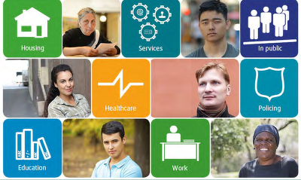

Aktivitet
Dubbelklicka på bilden för att navigera till hela infografiken
Granska infografiken https://fra.europa.eu/en/publications-and-resources/infographics/inclusion-experiences-immigrants-and-ethnic-minorities

Slide 58
Saker du kan göra som Migrant Community Mediator
Hur utövar man ett inkluderande beteende?
Lyssna – det är inte lätt att ha en röst, din roll kan vara att hjälpa någon att bli hörd helt enkelt genom att börja lyssna på dem
Tänka på andras åsikter – innan du avslutar en konversation, ge utrymme åt någon annan som uttrycker ett annat perspektiv på saker och ting. Gör detta genom att helt enkelt ställa en fråga:"Har någon några andra idéer eller åsikter? Det skulle vara fantastiskt att höra dem!”
Stå upp för människor – om du ser någon bli behandlad på fel sätt
Vara försiktig med partiskhet – ibland kan du till och med ha omedveten partiskhet, fortsätt att kontrollera dina tankar för dessa

Slide 59
Nästa modul 2: Ledarskap och påverkansförmåga för att utveckla starka, positiva och rättvisa samhällen
Samhällsledare tar ansvar för deras samhällens välbefinnande och förbättring. Migrant Community Medlare spelar en viktig roll i alltmer mångfaldiga samhällen. I the Modul 2, introducerar vi vad det innebär att vara en samhällsledare och vilka egenskaper och påverkansförmåga det innebär. Vi definierar också starka, positiva och rättvisa gemenskaper och visar stegen för att nå sådana resultat som ledare.

Slide 60
Hemsida: www.mcmproject.eu
Facebook: @mcmproject

